Slide 1

Введение в язык Java
GeekWeek 2016
Часть 2
Знакомство с языком Java.
Программа Hello world и игра угадай число.

Slide 2
План курса
Продолжение "Темной магии игр". Взаимодействие объектов и озвучка.
Конкурсное задание

Slide 3
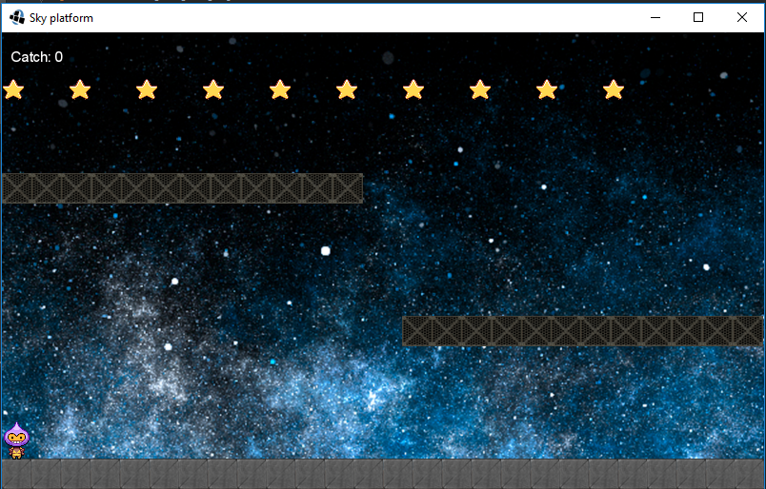
Темная магия игр.
Напишем простой платформер с использованием библиотеки LibGDX

Slide 4
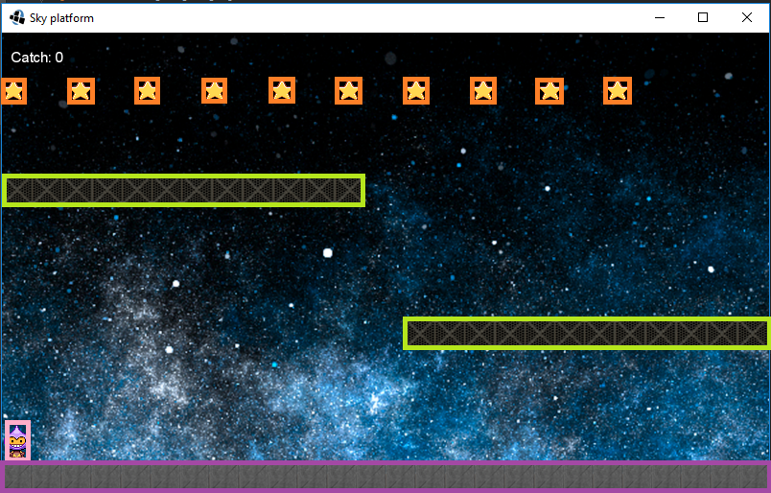
Темная магия игр.
Напишем взаимодействие объектов в игре

Slide 5
Конкурс
Выполни конкурсное задание за 1 неделю.
Пришли результат на E-mail: java@geekweekconf.com
Войди в 5 лучших работ.
И получи по курсу от GeekBrains на свой выбор в подарок.

Slide 6
Конкурс
Вариант А (простое)
Написать текстовую игру на удобную для вас тему на 10-20 ходов игрока. (Пример: https://play.google.com/store/apps/details?id=com.threeminutegames.lifeline.google&hl=ru)

Slide 7
Конкурс
Вариант Б (среднее)
Исправить наш пример игры на LibGDX:
Сделать падение звезд по одной через случайные промежутки времени
Сделать корректную обработку столкновения с нижней границей платформ (сейчас игрок прилипает)
Убрать возможность проходить сквозь платформы, после прилипания игрока к ним

Slide 8
Конкурс
Вариант В (сложное)
Напишите кликер или платформер на удобную для вас тему с использованием LibGDX.
Арт и спрайты можно взять тут: http://opengameart.org/
Звуки и музыку тут: https://www.freesound.org/

Slide 9
Спасибо за внимание
Будем рады видеть вас на
https://geekbrains.ru

